Slide 1
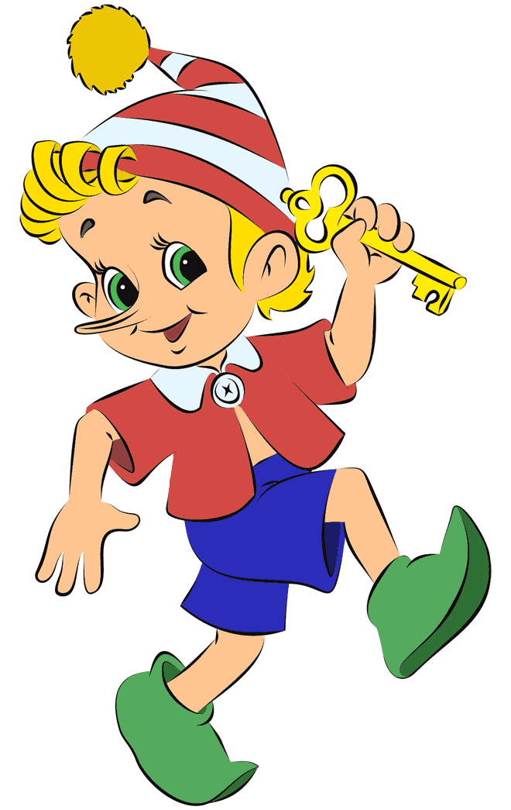
,
Государственное бюджетное образовательное учреждение
Самарской области основная общеобразовательная школа №4 города Новокуйбышевска городского округа Новокуйбышевск Самарской области
структурное подразделение «Детский сад «Буратино»
Интерактивная дидактическая игра:
«Родной город – капелька России»
(для воспитанников старшей группы)
Разработала
Басова Светлана Брониславовна
воспитатель ГБОУ ООШ №4
с/п «Детский сад «Буратино»
Новокуйбышевск 2017 г.

Slide 2
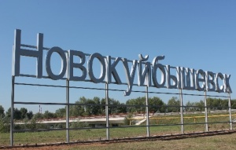
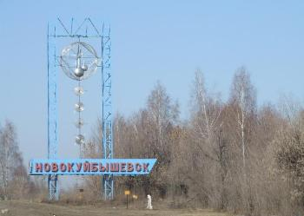
Что мы Родиной зовем?
Дом, где мы с тобой растем
И березку у дороги,
По которой мы идем.
Что мы Родиной зовем?
Край, где мы с тобой живем.
Ребята, сегодня мы с вами отправимся в путешествие по родному городу. Кто скажет как называется наш город?
Правильно… Новокуйбышевск

Slide 3
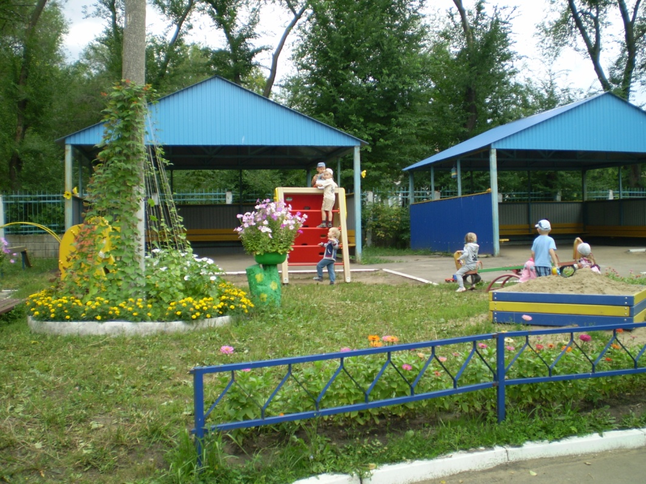
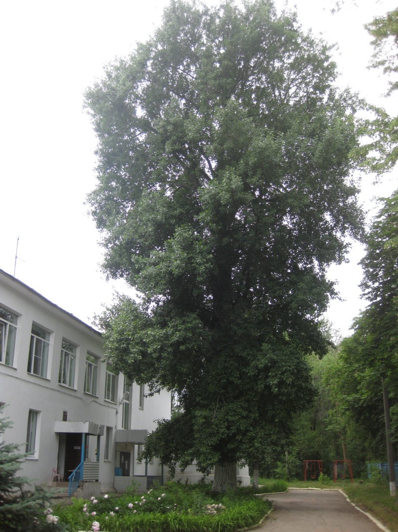
И начнем мы свое путешествие со своего любимого детского сада
Как называется наш детский сад?
Назовите адрес по которому он находится?
Город – Новокуйбышевск
Улица Калинина 7 в

Slide 4
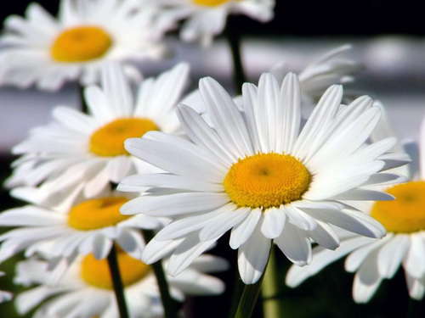
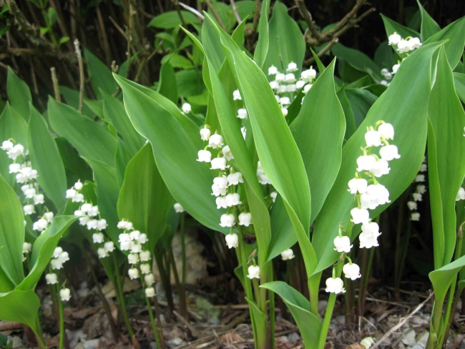
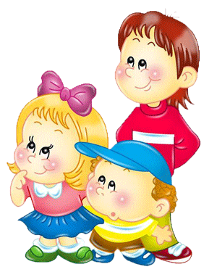
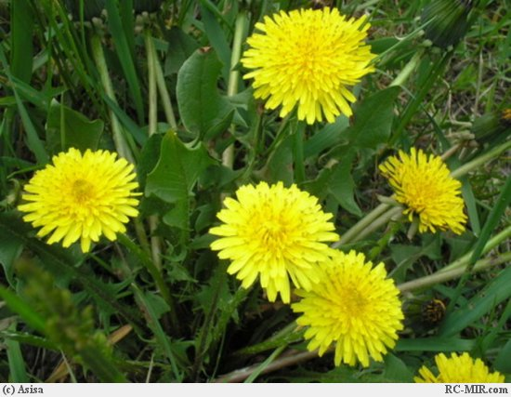
Следующее задание называется : «На цветочной полянке»
Вы должны отгадать растения, растущие на нашем участке
На травинке солнца глаз
Светит каждому из нас,
Но совсем не горячи,
Солнца белые лучи
Цветёт он майскою порой,
Его найдёшь в тени лесной: На стебельке, как бусы в ряд, Цветы душистые висят…
Золотой и молодой
За неделю стал седой,
А денечка через два, облысела голова.
Спрячу- ка в карманчик, бывший….

Slide 5
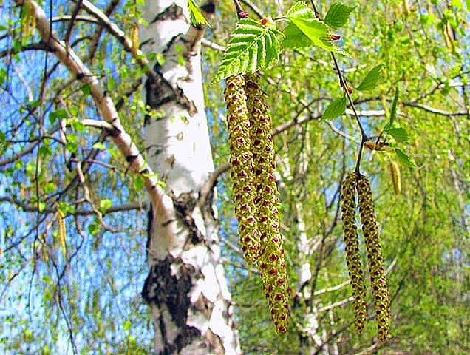
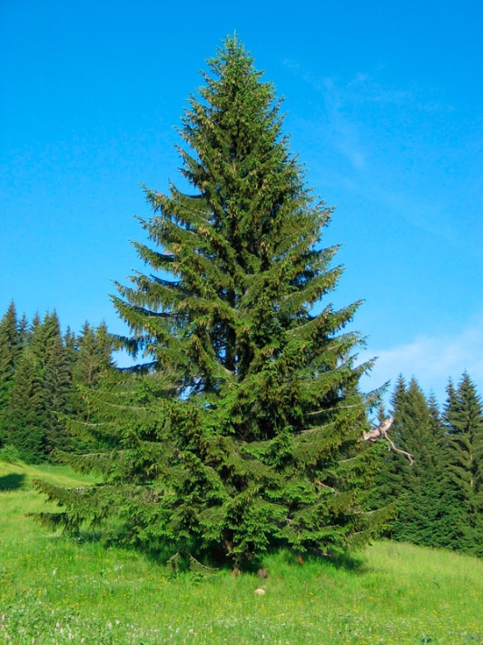
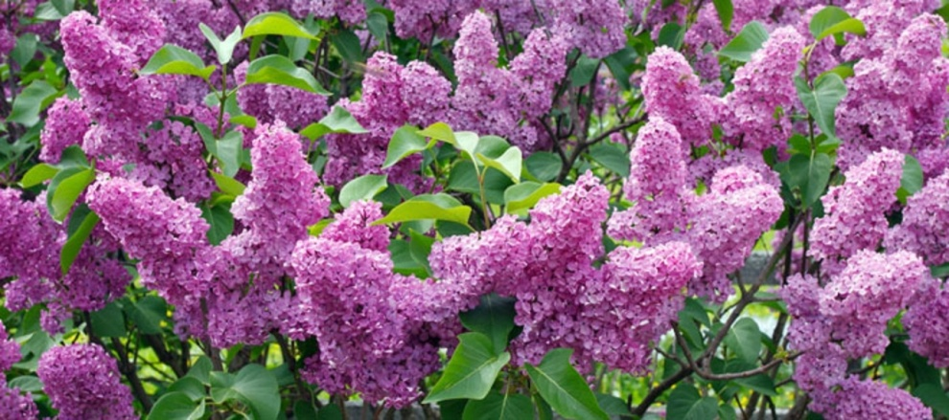
А какие деревья и кустарники украшают наш сад?
Русская красавица стоит на поляне, В зелёной кофточке, в белом сарафане.
Что же это за девица? Не швея не мастерица, Ничего сама не шьет, а в иголках круглый год.
Куста чудесней нет, он славит день весенний, Пахуч и нежен цвет красавицы …

Slide 6
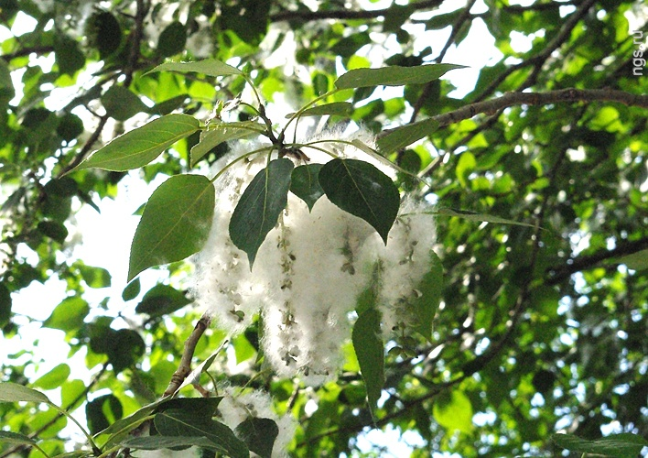
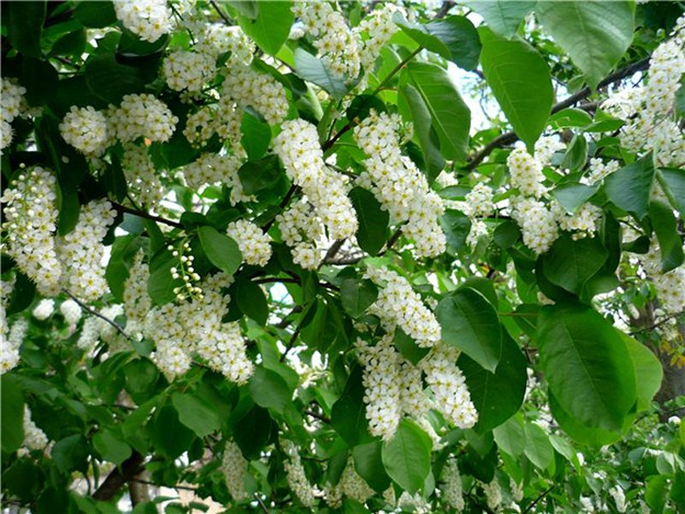
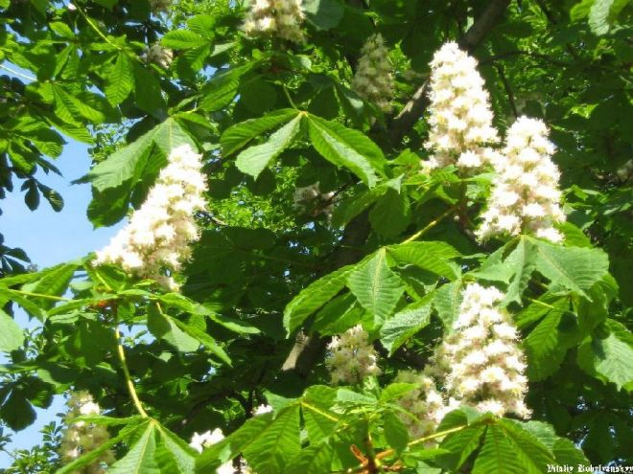
Когда будет лето в полном разгаре, Нам дерево это «снежинки» подарит.
Цветы её когда цветут, Похолоданье тут как тут.
Осенью на ветке подрастают детки
Все без глаз, без рук, без ножек —
Каждый как зеленый ежик.

Slide 7
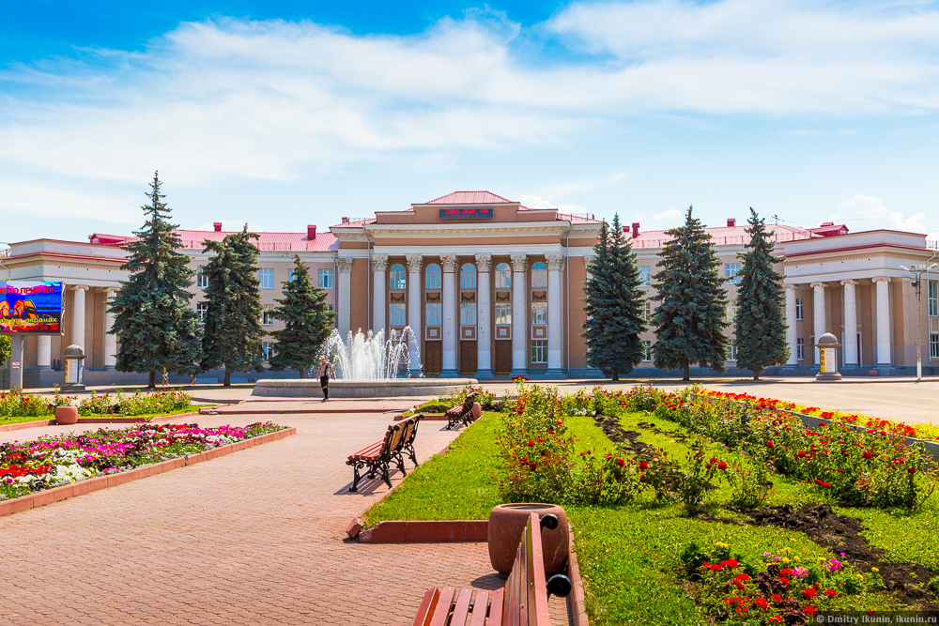
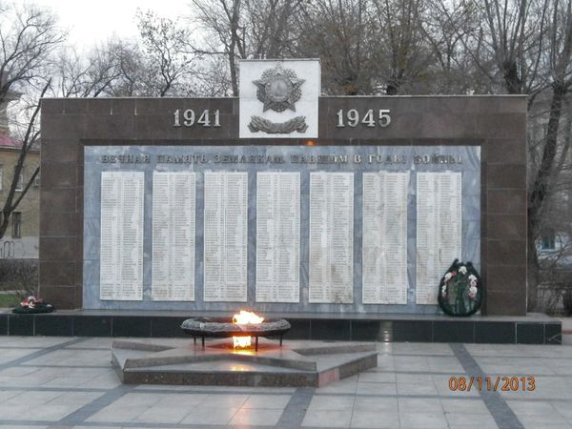
Д/и «Назови достопримечательности города»
Цель: закреплять знания детей об учреждениях города и их назначении.
Площадь имени Ленина.
Монумент героям Великой Отечественной войны

Slide 8
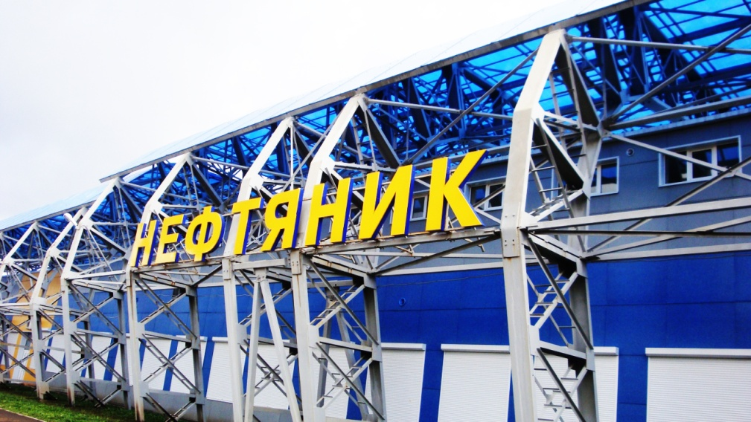
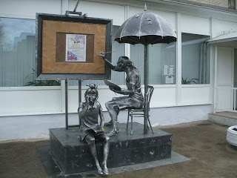
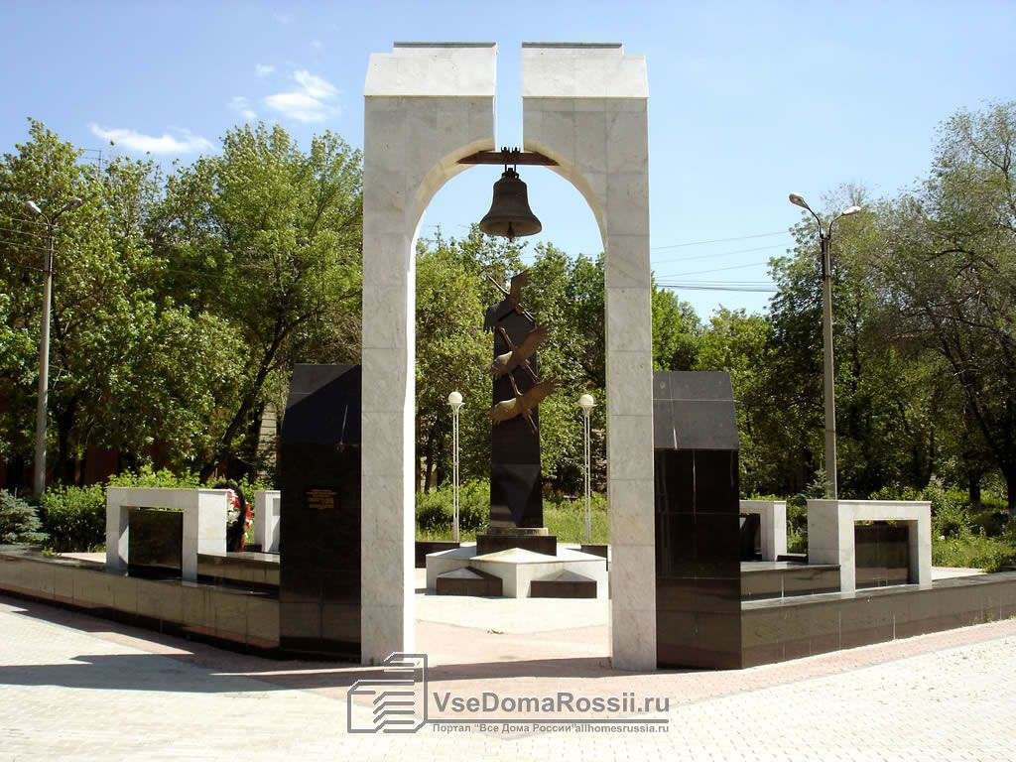
Стадион «Нефтяник»
Музей истории города
Монумент героям - интернационалистам

Slide 9
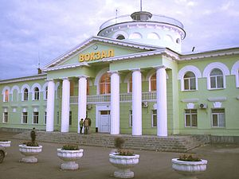
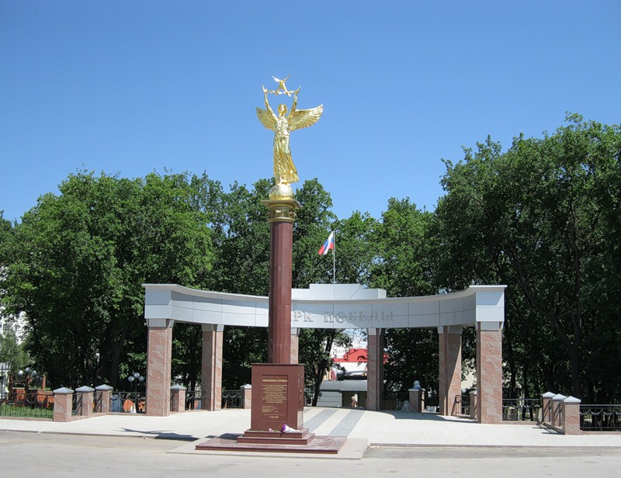
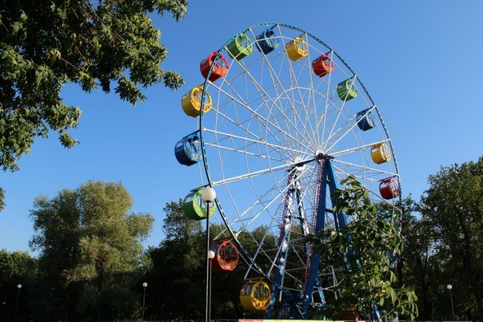
Вокзал города Новокуйбышевск
Парк Победы
Парк Дубки

Slide 10
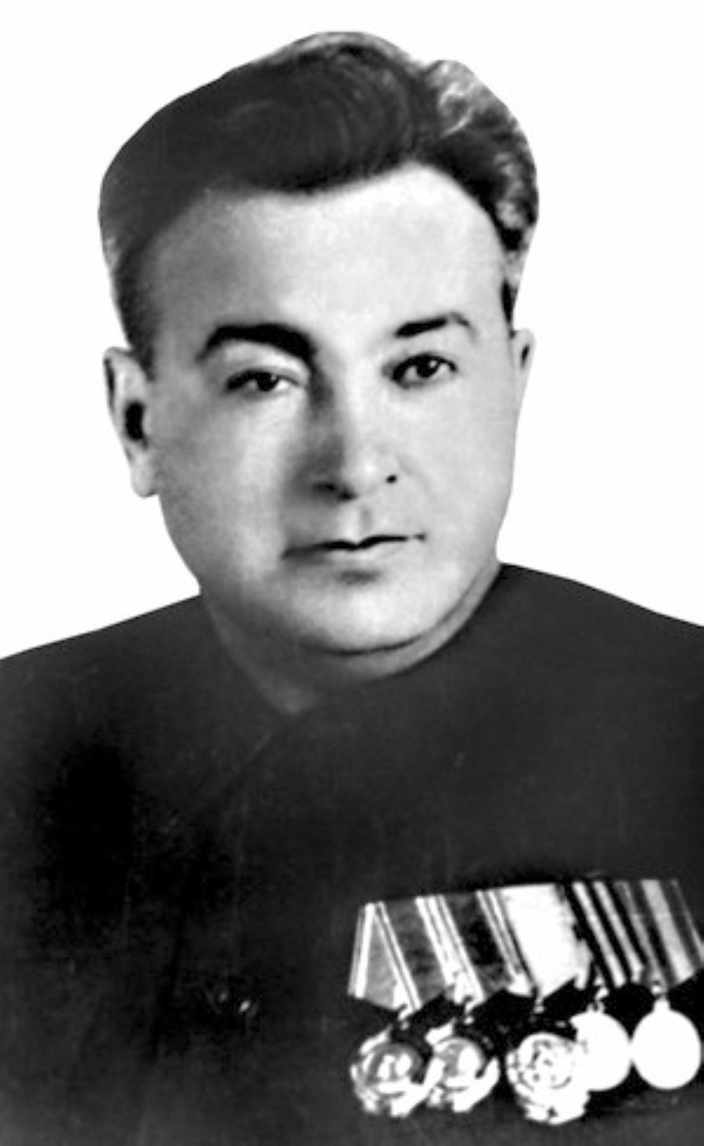
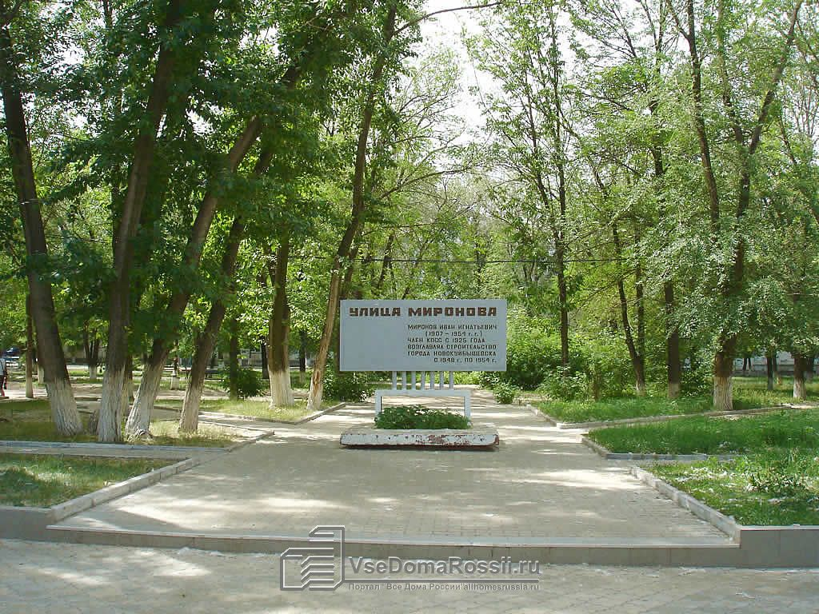
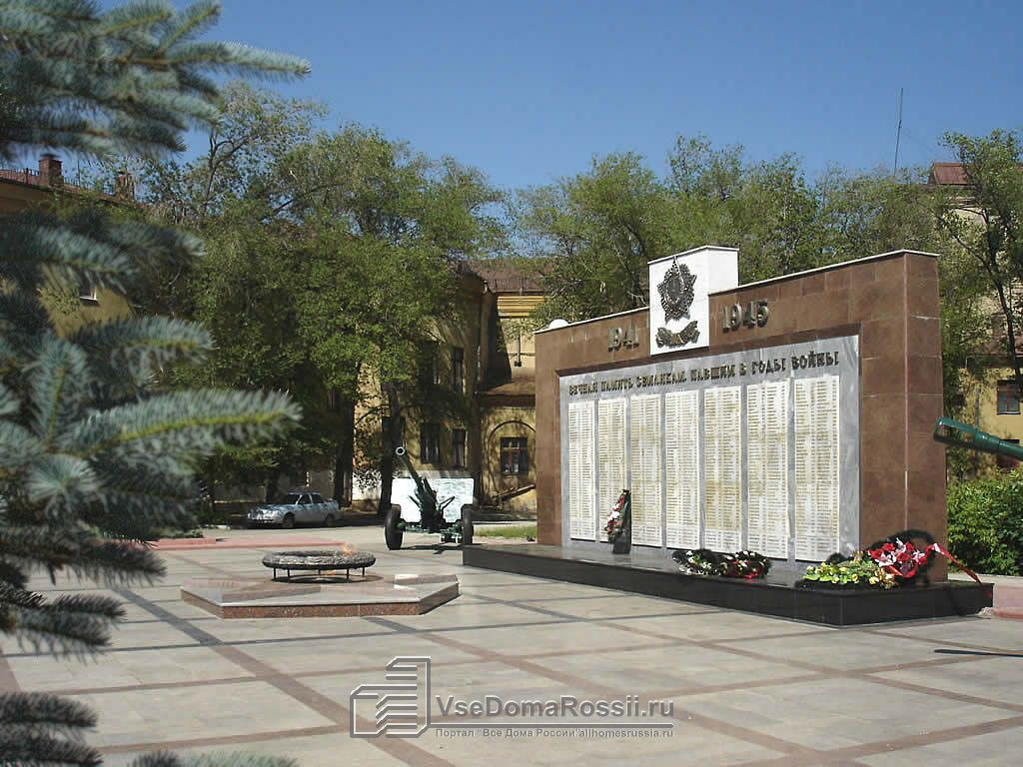
Улицы носят их имена
Д/и «Назови названия улиц»
Цель: закреплять знания об улицах родного города
Улица Миронова
Красотою славится.
От центральной площади,
Словно лента, тянется.
Годы стройки первые
Не забыли жители
И назвали улицу
Именем строителя.
Жаль, что не увидел он
Своего творения.
Имя же Миронова
Помнят поколения.

Slide 11
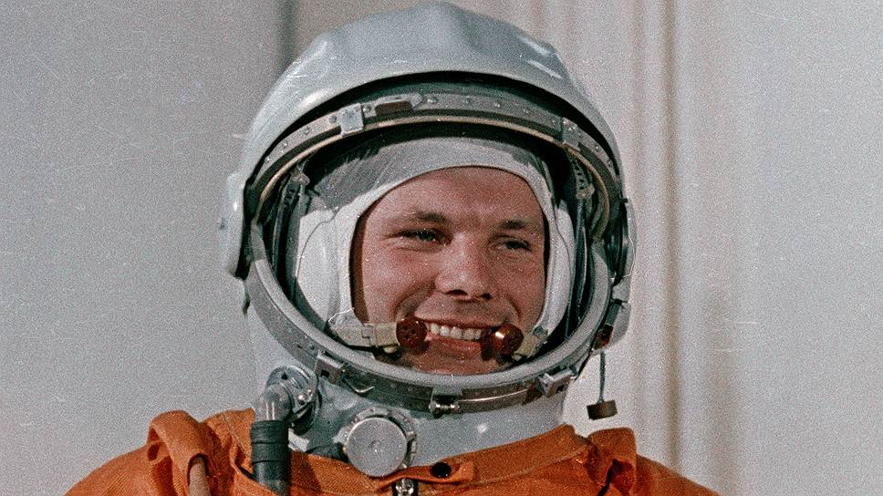
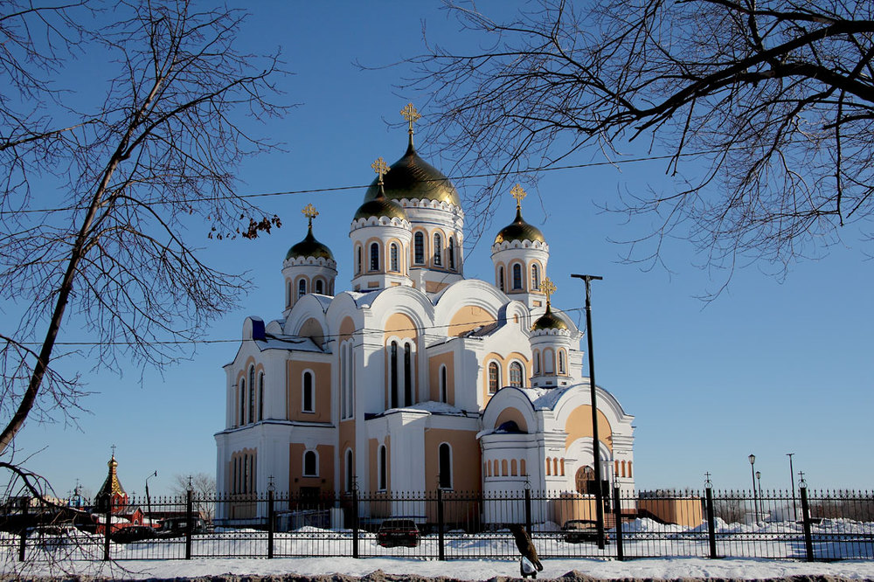
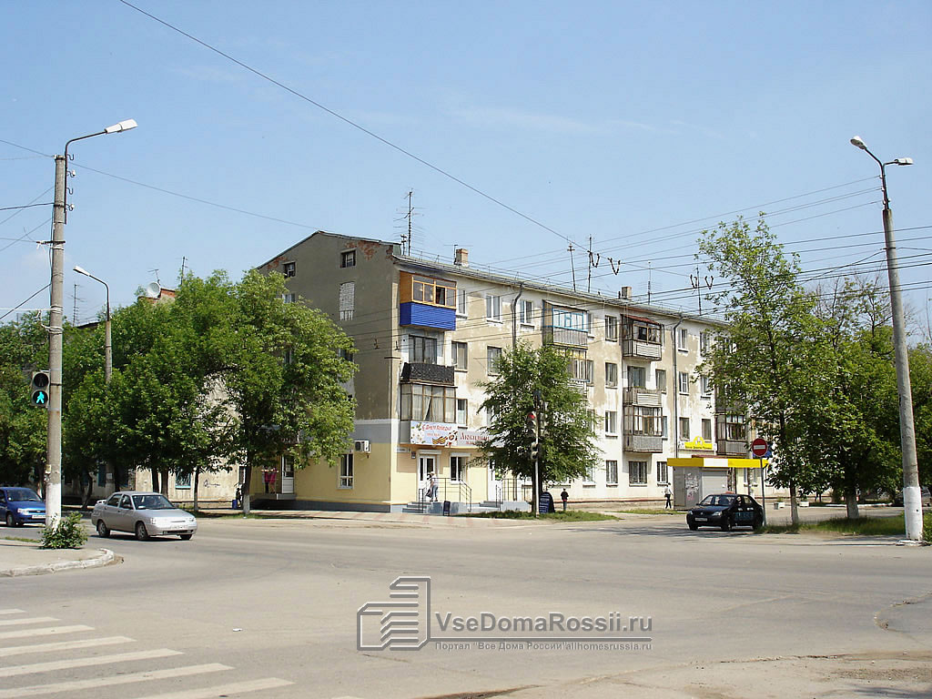
Взлетел в ракете русский парень
Всю землю видел с высоты,
Был первым в космосе.. Гагарин,
Каким по счету будешь ты?
(Улица Гагарина)

Slide 12
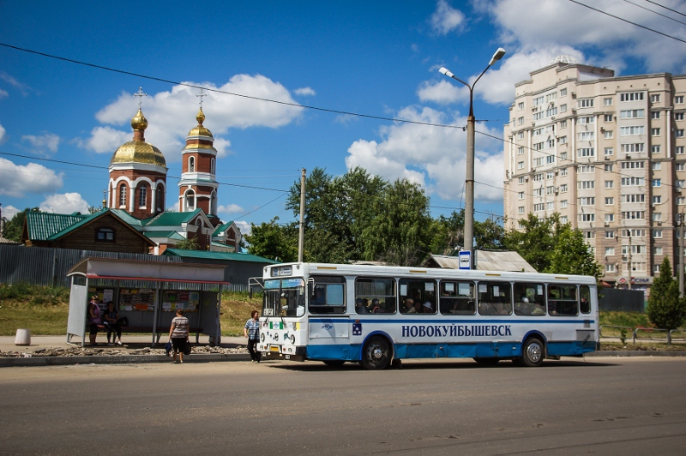
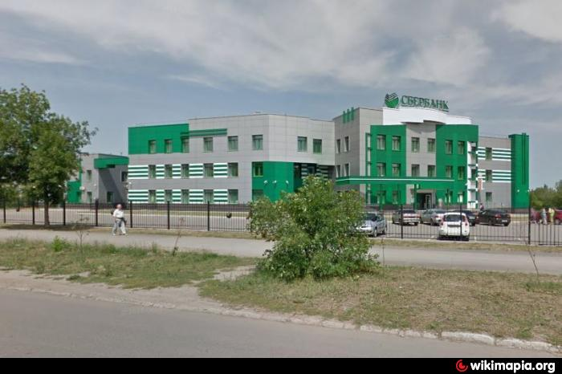
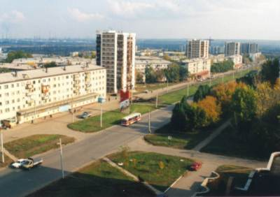
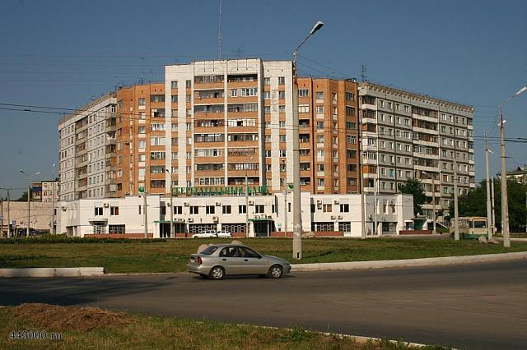
А как называется улица на которой вы живете?

Slide 13
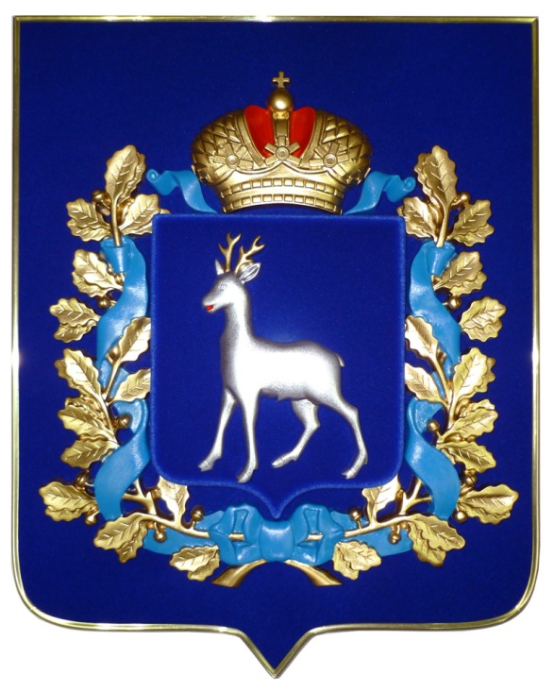
Найди герб нашего города

Slide 14
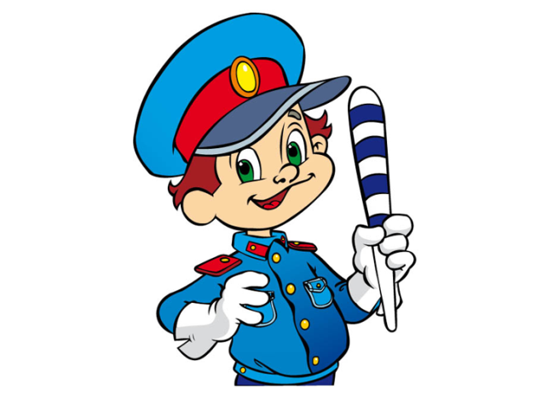
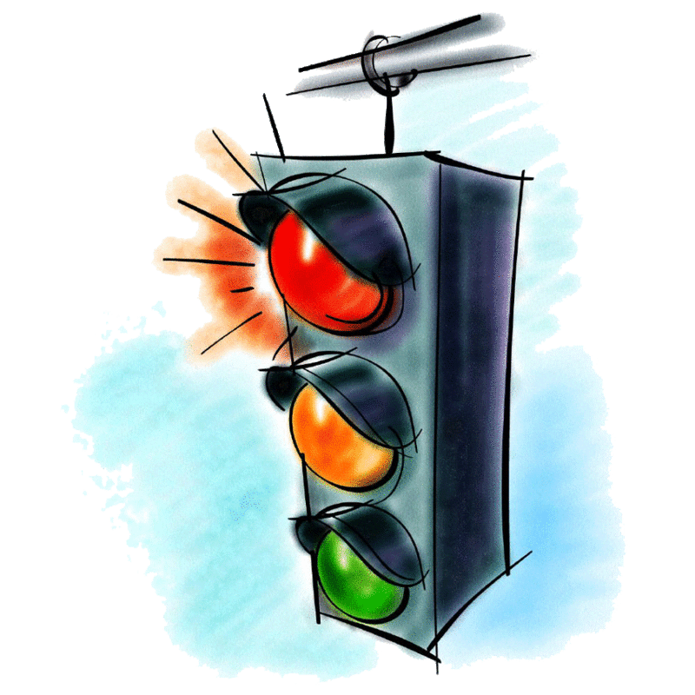
Транспорт нашего города
Цель: Закрепить знания о транспорте нашего города

Slide 15
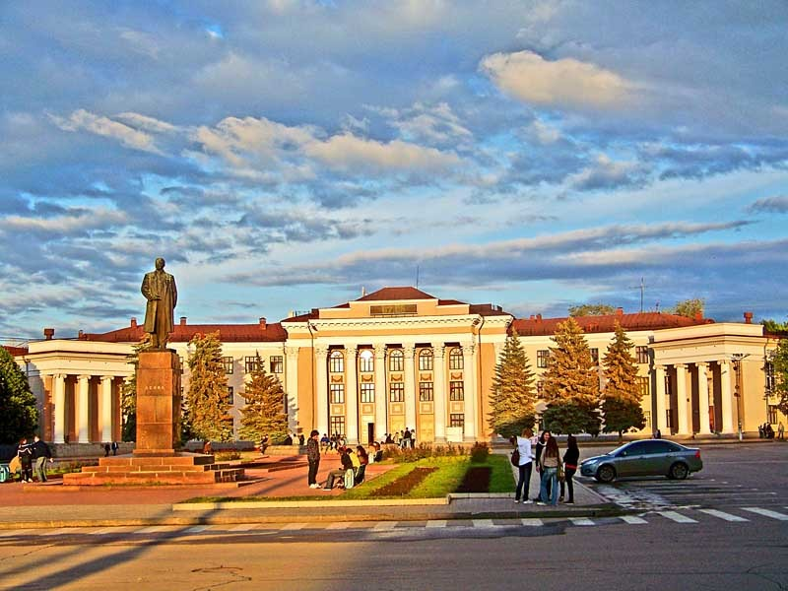
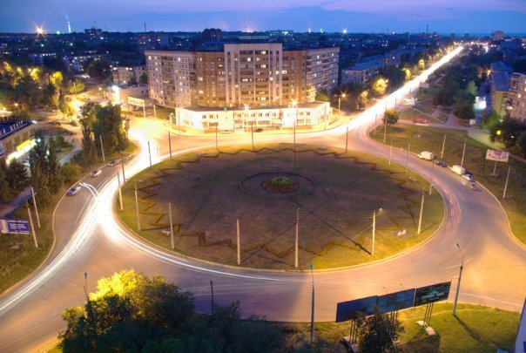
Вот и подошло к концу наше путешествие по родному городу. А напоследок… скажите как называются жители нашего города?....
Новокуйбышевцы

